Slide 1
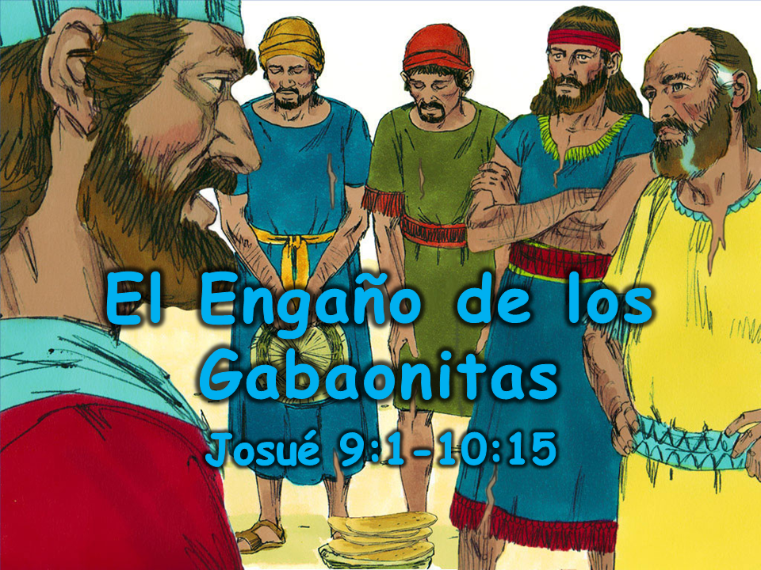
The Gibeonite Trick
Joshua 9:1-10:15
misionleccionesbiblicas.org El Engaño de los Gabaonitas
The Gibeonite Trick www.missionbibleclass.org ‹#›
‹#›
Notes:
1. Portada: El Engaño de los Gabaonitas(Josué 9:1-10:15)

Slide 2
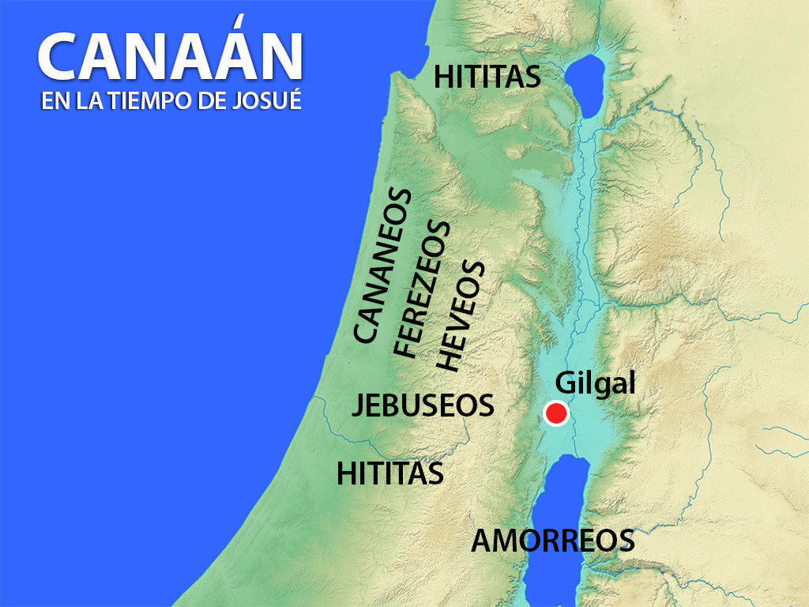
misionleccionesbiblicas.org El Engaño de los Gabaonitas
‹#›
Notes:
2. Después de conquistar las ciudades de Jericó y Hai, Josué continuó liderando a los israelitas en la conquista de las otras ciudades de la tierra de Canaán. Esta era la tierra que Dios les había prometido, y Él quería que ganaran batallas para conquistarla.

Slide 3
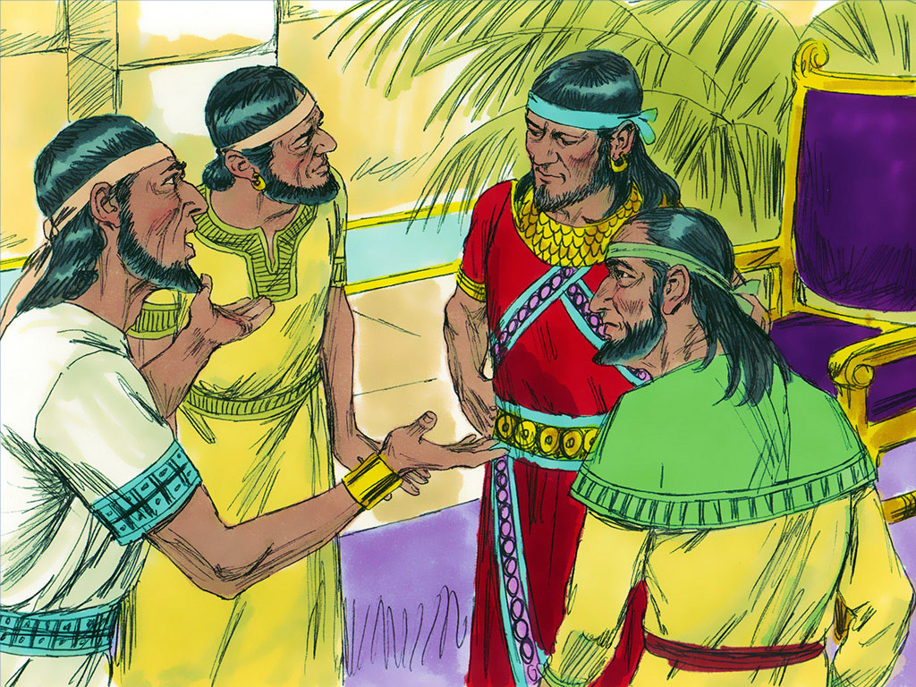
3. God was on the side of the Israelites so the kings in all of the land were very worried. They decided to join together and form a big army to fight God’s people.
misionleccionesbiblicas.org El Engaño de los Gabaonitas
‹#›
Notes:
3. Dios estaba del lado de los israelitas, por lo que los reyes de toda la región estaban muy preocupados. Decidieron formar un gran ejército para pelear contra el pueblo de Dios.

Slide 4
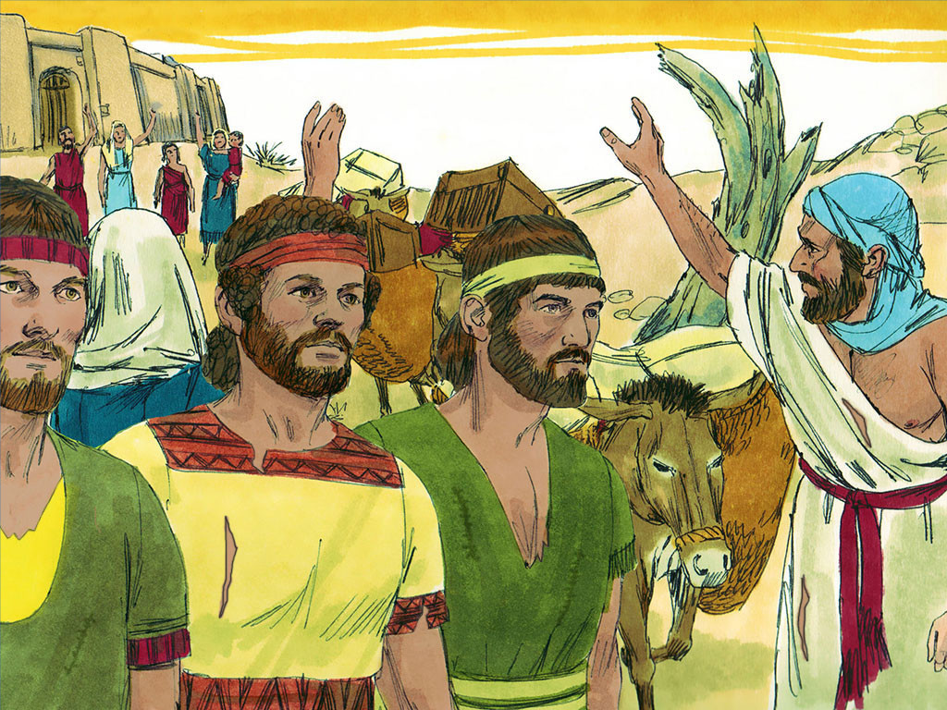
4. Part 1 (The Gibeonites trick the Israelites) The city of Gibeon was very near where Joshua and the people of Israel were located. The city did not have a king but it was big and had a lot of fighting men. The people of Gibeon knew that God was on the side of the Israelites so they thought up a plan to protect themselves.
misionleccionesbiblicas.org El Engaño de los Gabaonitas
‹#›
Notes:
4. Parte 1 (Los gabaonitas engañan a los israelitas):
La ciudad de Gabaón estaba cerca de Josué y del pueblo de Israel. No tenía un rey, pero era grande y tenía muchos hombres guerreros. Los gabaonitas sabían que Dios estaba del lado de los israelitas, así que idearon un plan para protegerse.

Slide 5
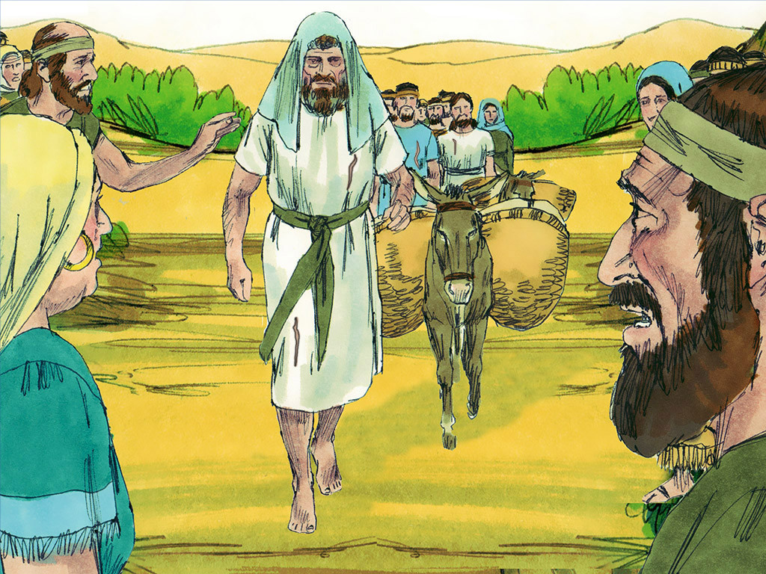
5. The Gibeonites were very tricky. They loaded up their animals and made it look like they had been travelling for a long time. They wore old and worn out clothes and shoes. They even put old dry bread and food in their travel packs. The Israelites were camped nearby but when the Gibeonites arrived it seemed to Joshua and the rest of the people that they had come from a place far far away. The men of Israel looked at the old clothes and even tasted the old bread. They were fooled!
misionleccionesbiblicas.org El Engaño de los Gabaonitas
‹#›
Notes:
5. Los gabaonitas fueron muy astutos. Cargaron a sus animales y se hicieron parecer como si hubieran estado viajando durante mucho tiempo. Usaron ropa y sandalias viejas y gastadas. Incluso pusieron pan seco y comida vieja en sus mochilas.
Los israelitas estaban acampando cerca, pero cuando llegaron los gabaonitas, Josué y el resto del pueblo pensaron que sus visitantes venían de un lugar muy lejano. Los hombres de Israel miraron la ropa vieja y probaron el pan viejo. ¡Fueron engañados!

Slide 6
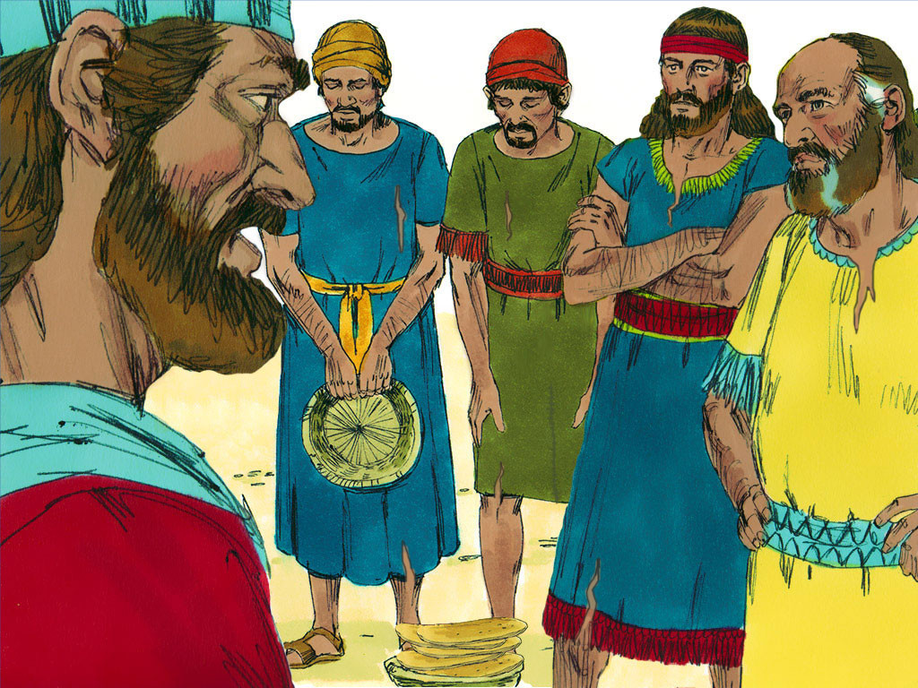
6. The Gibeonites said that even though they were from far away they had heard about how God was helping the Israelites win all of the land. They asked if the people of Israel would make a special agreement to never hurt the people of Gibeon.
misionleccionesbiblicas.org El Engaño de los Gabaonitas
‹#›
Notes:
6. Los gabaonitas dijeron que, aunque venían de un lugar lejano, habían oído que Dios estaba ayudando a los israelitas a ganar todas las batallas en la tierra. Pidieron que el pueblo de Israel hiciera un acuerdo especial de nunca hacerles daño.

Slide 7
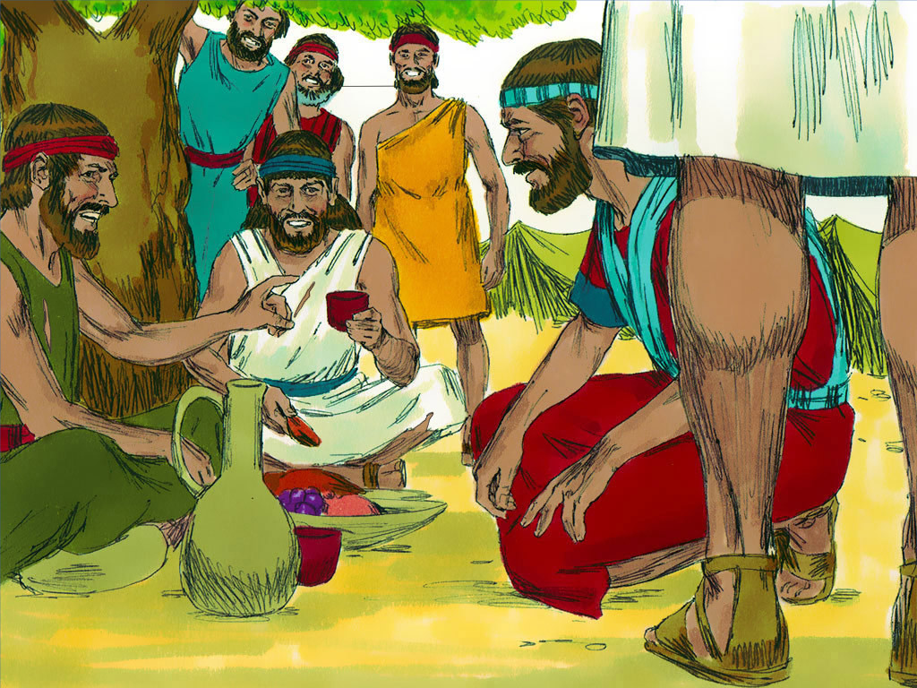
7. A special agreement like this is a very big decision. The men of Israel should have taken the time to pray and ask God to give them wisdom. Instead, they just thought, “This is not that important. God wants us to take over all the cities in Canaan but Gibeon is a city far away. We will just promise to never hurt them.” So they made the promise to the Gibeonites.
misionleccionesbiblicas.org El Engaño de los Gabaonitas
‹#›
Notes:
7. Un acuerdo como este es una decisión muy importante. Los hombres de Israel debieron haberse tomado el tiempo para orar y pedir sabiduría a Dios. En cambio, pensaron: -Esto no es tan importante. Dios quiere que conquistemos todas las ciudades de Canaán, pero Gabaón es una ciudad lejana. Simplemente les prometeremos que no les haremos daño. – Así que hicieron la promesa a los gabaonitas.

Slide 8
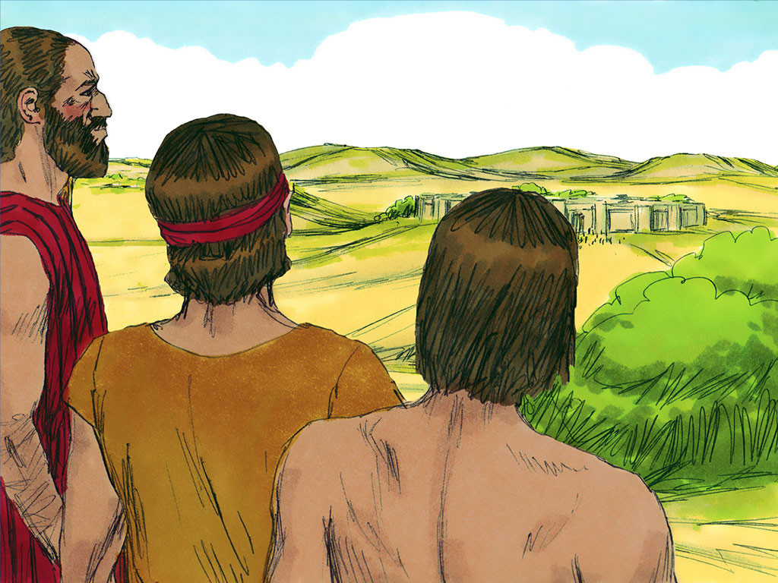
8. Three days later the Israelites learned the truth. Gibeon was not an enemy city far away! Gibeon was an enemy city very close to them! They had made a terrible mistake and now they had to keep their promise. Three days later the Israelites learned the truth. Gibeon was not an enemy city far away! Gibeon was an enemy city very close to them! They had made a terrible mistake and now they had to keep their promise. They wished so much that they had asked God to give them wisdom instead of rushing right into the agreement.
misionleccionesbiblicas.org El Engaño de los Gabaonitas
‹#›
Notes:
8. Tres días después, los israelitas descubrieron la verdad. ¡Gabaón no era una ciudad lejana! ¡Era una ciudad enemiga que estaba muy cerca! Habían cometido un terrible error y tenían que cumplir su promesa. Lamentaron no haber pedido sabiduría a Dios antes de hacer el acuerdo.

Slide 9
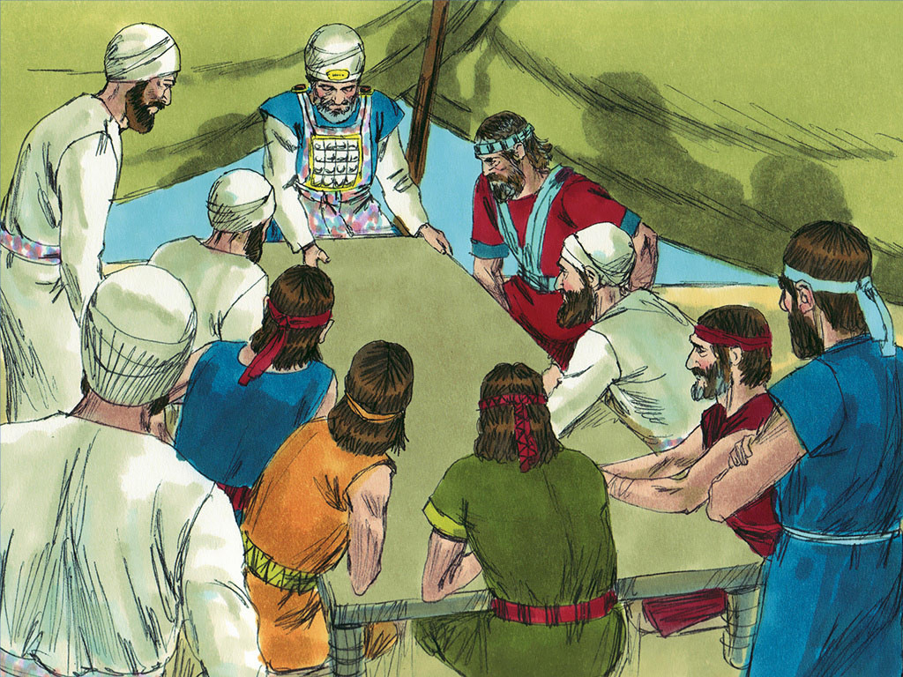
9. The Israelite people were not very happy with their leaders. They complained to them that the Gibeonites should not be allowed to get away with this but the leaders said that they had to keep their promise not to hurt them.
misionleccionesbiblicas.org El Engaño de los Gabaonitas
‹#›
Notes:
9. El pueblo de Israel no estaba feliz con sus líderes. Se quejaron de que no debían dejar que los gabaonitas se salieran con la suya. Pero los líderes dijeron que tenían que cumplir su promesa de no hacerles daño.

Slide 10
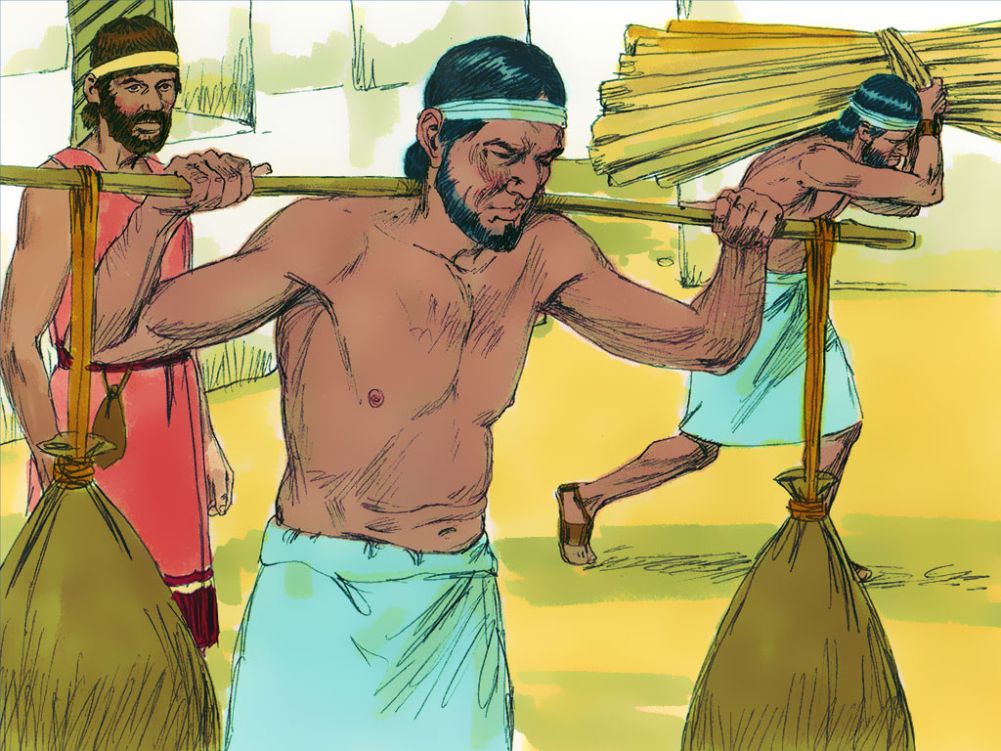
10. Finally, they came to a decision. They would keep their promise and not hurt the Gibeonites. The Gibeonites, however, would have to do work for the Israelites. From then on the Gibeonites would have to carry water and cut wood for the Israelites.
misionleccionesbiblicas.org El Engaño de los Gabaonitas
‹#›
Notes:
10. Finalmente, tomaron una decisión. Cumplirían su promesa y no dañarían a los gabaonitas. Sin embargo, los gabaonitas tendrían que trabajar para los israelitas. Desde ese momento, los gabaonitas tendrían que llevar agua y cortar leña para los israelitas.

Slide 11
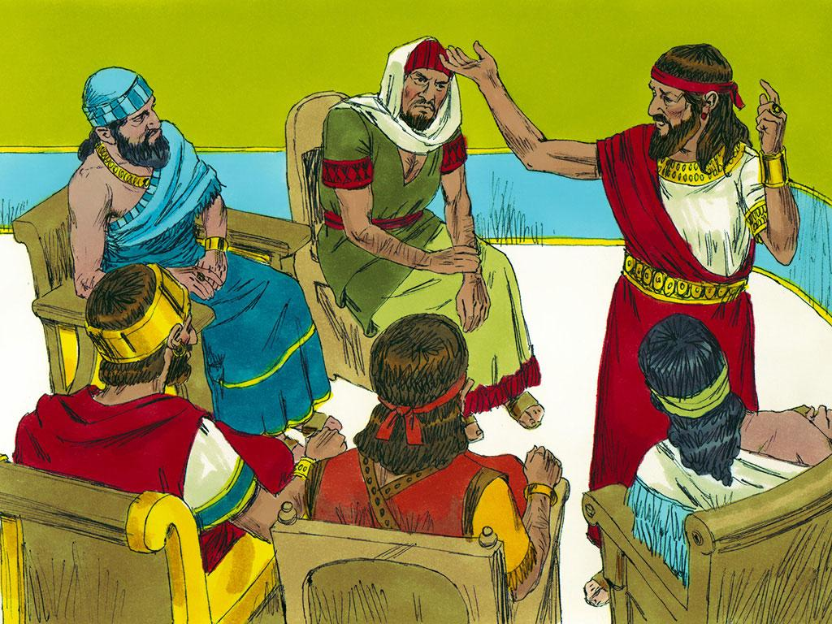
11. Part 2 (Israel Protects the Gibeonites) Remember how all of the kings from the nations banded together to fight the Israelites? Now, when they heard that the Gibeonites had made a special treaty with the Israelites they got very angry. They decided to fight with the Gibeonites and teach them a lesson.
misionleccionesbiblicas.org El Engaño de los Gabaonitas
‹#›
Notes:
11. Parte 2 (Israel protege a los gabaonitas):
¿Recuerdan cómo todos los reyes de las naciones se unieron para luchar contra los israelitas? Cuando se enteraron de que los gabaonitas habían hecho un tratado especial con los israelitas, se enojaron mucho. Decidieron pelear contra los gabaonitas y darles una lección.

Slide 12
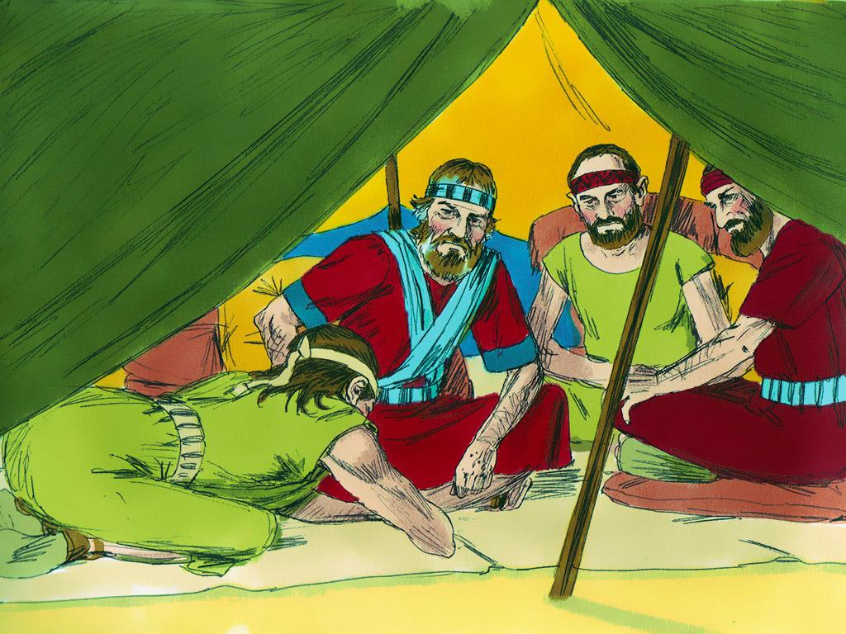
12. When the Gibeonites heard that the other nations were going to attack them they sent a message to Joshua and the people, “Help! Come and save us or we will be destroyed.”
misionleccionesbiblicas.org El Engaño de los Gabaonitas
‹#›
Notes:
12. Cuando los gabaonitas se enteraron de que las otras naciones iban a atacarlos, enviaron un mensaje a Josué y al pueblo de Israel: “¡Ayúdennos! ¡Vengan y sálvennos o seremos destruidos!”

Slide 13
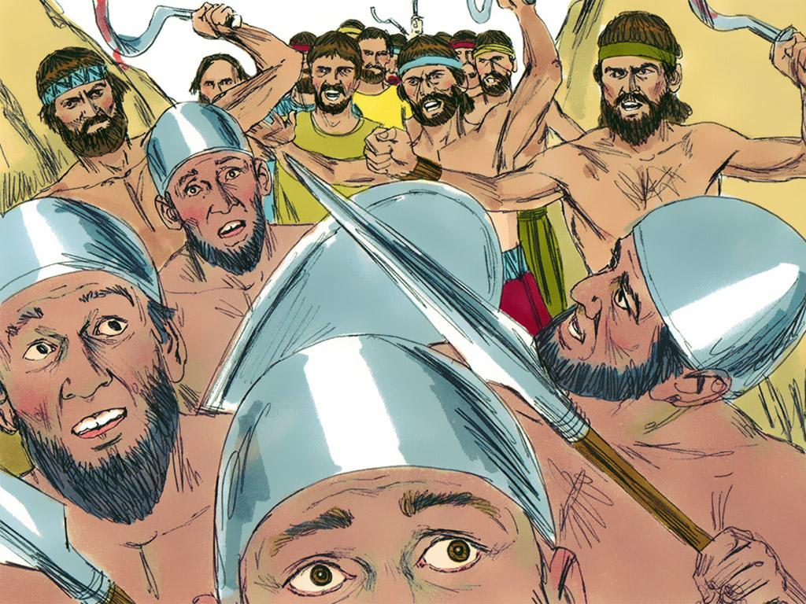
13. Joshua remembered the promise to the Gibeonites. He led the Israelite soldiers in a battle against the kings and the people of the land. They defeated them in a great victory.
misionleccionesbiblicas.org El Engaño de los Gabaonitas
‹#›
Notes:
13. Josué recordó la promesa que les había hecho a los gabaonitas. Lideró a los soldados israelitas en una batalla contra los reyes y los pueblos de la región, y los derrotaron con una gran victoria.

Slide 14
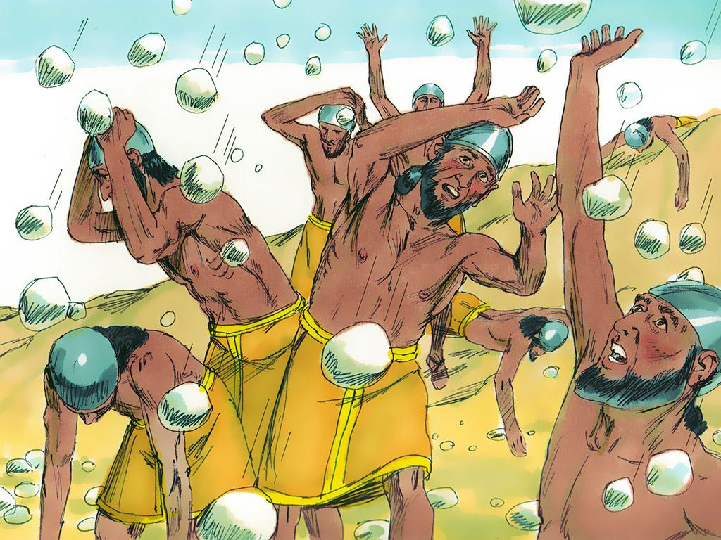
14. Everyone knew that God was the God of Israel. As the Israelites chased the enemies away large hailstones began to fall from the sky. More enemy soldiers died from the hailstones that were killed by swords.
misionleccionesbiblicas.org El Engaño de los Gabaonitas
‹#›
Notes:
14. Todos supieron que Dios era el Dios de Israel. Mientras los israelitas perseguían a los enemigos, grandes granizos comenzaron a caer del cielo. Más soldados enemigos murieron por los granizos que por las espadas.

Slide 15
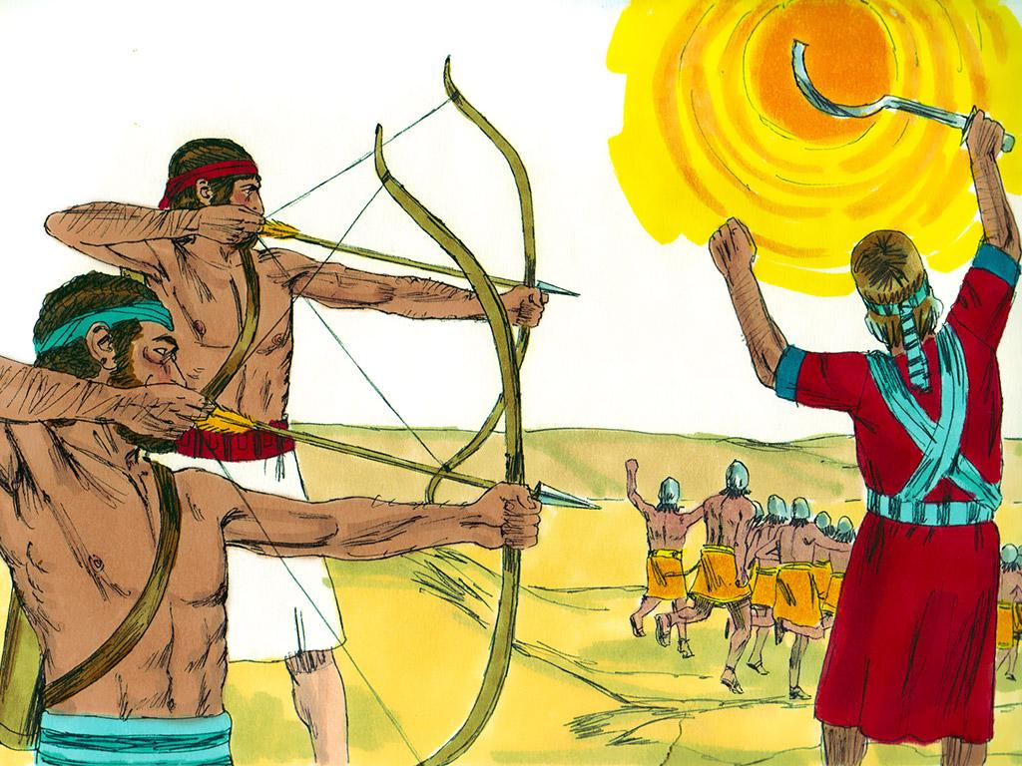
15. Joshua and the soldiers had been fighting so long that night would come soon and it would be dark. So Joshua and the soldiers did something no one expected. Joshua told the sun to stand still and it did. That day God showed that he was God for his people. God made the sun stand still so it continued to be daytime long enough for the Israelites to win the battle. There had never been a battle like this and there as never been one like it since that time!
misionleccionesbiblicas.org El Engaño de los Gabaonitas
‹#›
Notes:
15. Josué y los soldados habían estado luchando tanto tiempo que pronto caería la noche y estaría oscuro. Entonces, Josué hizo algo que nadie esperaba. ¡Josué le dijo al sol que se detuviera, y así fue!
Ese día, Dios mostró que Él era Dios para su pueblo. Dios hizo que el sol se detuviera, por lo que continuó siendo de día el tiempo suficiente para que los israelitas ganaran la batalla. ¡Jamás había habido una batalla así, ni la ha habido desde entonces!

Slide 16
Notas Para Maestros 1
6. Los gabaonitas dijeron que, aunque venían de un lugar lejano, habían oído que Dios estaba ayudando a los israelitas a ganar todas las batallas en la tierra. Pidieron que el pueblo de Israel hiciera un acuerdo especial de nunca hacerles daño.
7. Un acuerdo como este es una decisión muy importante. Los hombres de Israel debieron haberse tomado el tiempo para orar y pedir sabiduría a Dios. En cambio, pensaron: -Esto no es tan importante. Dios quiere que conquistemos todas las ciudades de Canaán, pero Gabaón es una ciudad lejana. Simplemente les prometeremos que no les haremos daño. – Así que hicieron la promesa a los gabaonitas.
8. Tres días después, los israelitas descubrieron la verdad. ¡Gabaón no era una ciudad lejana! ¡Era una ciudad enemiga que estaba muy cerca! Habían cometido un terrible error y tenían que cumplir su promesa. Lamentaron no haber pedido sabiduría a Dios antes de hacer el acuerdo.
9. El pueblo de Israel no estaba feliz con sus líderes. Se quejaron de que no debían dejar que los gabaonitas se salieran con la suya. Pero los líderes dijeron que tenían que cumplir su promesa de no hacerles daño.
10. Finalmente, tomaron una decisión. Cumplirían su promesa y no dañarían a los gabaonitas. Sin embargo, los gabaonitas tendrían que trabajar para los israelitas. Desde ese momento, los gabaonitas tendrían que llevar agua y cortar leña para los israelitas.
1. Portada: El Engaño de los Gabaonitas(Josué 9:1-10:15)
2. Después de conquistar las ciudades de Jericó y Hai, Josué continuó liderando a los israelitas en la conquista de las otras ciudades de la tierra de Canaán. Esta era la tierra que Dios les había prometido, y Él quería que ganaran batallas para conquistarla.
3. Dios estaba del lado de los israelitas, por lo que los reyes de toda la región estaban muy preocupados. Decidieron formar un gran ejército para pelear contra el pueblo de Dios.
4. Parte 1 (Los gabaonitas engañan a los israelitas):
La ciudad de Gabaón estaba cerca de Josué y del pueblo de Israel. No tenía un rey, pero era grande y tenía muchos hombres guerreros. Los gabaonitas sabían que Dios estaba del lado de los israelitas, así que idearon un plan para protegerse.
5. Los gabaonitas fueron muy astutos. Cargaron a sus animales y se hicieron parecer como si hubieran estado viajando durante mucho tiempo. Usaron ropa y sandalias viejas y gastadas. Incluso pusieron pan seco y comida vieja en sus mochilas.
Los israelitas estaban acampando cerca, pero cuando llegaron los gabaonitas, Josué y el resto del pueblo pensaron que sus visitantes venían de un lugar muy lejano. Los hombres de Israel miraron la ropa vieja y probaron el pan viejo. ¡Fueron engañados!
misionleccionesbiblicas.org El Engaño de los Gabaonitas
‹#›

Slide 17
Notas Para Maestros 2
11. Parte 2 (Israel protege a los gabaonitas):
¿Recuerdan cómo todos los reyes de las naciones se unieron para luchar contra los israelitas? Cuando se enteraron de que los gabaonitas habían hecho un tratado especial con los israelitas, se enojaron mucho. Decidieron pelear contra los gabaonitas y darles una lección.
12. Cuando los gabaonitas se enteraron de que las otras naciones iban a atacarlos, enviaron un mensaje a Josué y al pueblo de Israel: “¡Ayúdennos! ¡Vengan y sálvennos o seremos destruidos!”
13. Josué recordó la promesa que les había hecho a los gabaonitas. Lideró a los soldados israelitas en una batalla contra los reyes y los pueblos de la región, y los derrotaron con una gran victoria.
14. Todos supieron que Dios era el Dios de Israel. Mientras los israelitas perseguían a los enemigos, grandes granizos comenzaron a caer del cielo. Más soldados enemigos murieron por los granizos que por las espadas.
15. Josué y los soldados habían estado luchando tanto tiempo que pronto caería la noche y estaría oscuro. Entonces, Josué hizo algo que nadie esperaba. ¡Josué le dijo al sol que se detuviera, y así fue!
Ese día, Dios mostró que Él era Dios para su pueblo. Dios hizo que el sol se detuviera, por lo que continuó siendo de día el tiempo suficiente para que los israelitas ganaran la batalla. ¡Jamás había habido una batalla así, ni la ha habido desde entonces!
misionleccionesbiblicas.org El Engaño de los Gabaonitas
‹#›

Slide 18


Atribución: Esta ayuda visual fue construida por Mary Nelson www.missionbibleclass.org utilizando:
Recopilación de textos y diapositivas de Mary Nelson
Texto y diapositivas de Mary Nelson
Ilustraciones de Sweet Publishing http://sweetpublishing.com/ Acceso a través de www.freebibleimages.org y https://www.unfoldingword.org/sweet-publishing/
Alteración: Texto añadido a la portada.
Texto traducido al español en diapositiva 2.
Puede descargar este pase de diapositivas de misionleccionesbiblicas.org.
Atribución/Reconocimiento-CompartirIgual 4.0 Internacional Deed, CC BY-SA 4.0
https://creativecommons.org/licenses/by-sa/4.0/deed.es
Recursos gratuitos para compartir la Palabra de Dios con los niños:
misionleccionesbiblicas.org (en español)
www.missionbibleclass.org (in English)
misionleccionesbiblicas.org El Engaño de los Gabaonitas
‹#›

